Slide 1

Читательская грамотность как средство достижения качества образования
(из практики использования на уроках литературы)
Шальнова Ольга геннадьевна, учитель русского языка и литературы

Slide 2

Читательская грамотность – способность человека понимать и использовать письменные тексты, размышлять о них и заниматься чтением для того, чтобы достигать своих целей, расширять свои знания и возможности, участвовать в социальной жизни.* https://www.oecd.org/pisa/data/PISA-2018-draft-frameworks.pdf

Slide 3
Читательская грамотность(PISA)
Опора на текст
Опора на внетекстовое знание
1. Найти и
извлечь
(информацию)
2. Интегрировать и интерпретировать (сообщения текста)
3. Осмыслить и оценить

Slide 4
Типы текстов
сплошные
несплошные
без включения визуальных изображений
состоят из предложений, которые соединены
в абзацы. Абзацы в свою очередь могут быть
соединены в параграфы, главы и т.д.
включающие визуальные ряды, необходимые
для понимания текста, с большей или меньшей степенью слияния с текстом
смешанные

Slide 5
1. Тексты группируются «вокруг человека», т.е. исходным является представление о том, с какими текстами и в каких ситуациях сталкивается современный человек, какие коммуникативные, организационные, информационные задачи ему приходится решать.
2. Задачи, которые ставятся по отношению к этим текстам, аналогичны реальным задачам, возникающим в «жизненных ситуациях» встречи с подобным текстом.

Slide 6
Типы задач на грамотность чтения
Информационные задачи
Интерпретационные задачи Позиционные задачи
Аналитические (конструирующие)
задачи

Slide 7
Специфика
– задают определенный ракурс для рассмотрения представленных фактов,
– требуют их сопоставления, отбора, интерпретации, обнаружения недостающих элементов для восстановления полной информационной картины.
Требуют умений:
- извлекать из текста информацию, необходимую для формулирования гипотезы;
- критически осмысливать представленную информацию;
- установить связи между событиями;
- соединять разрозненные факты в единую картину.
Аналитические задачи (конструирование)

Slide 8
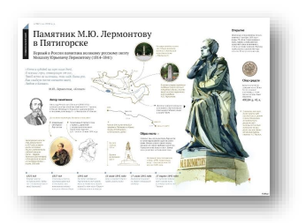
Несплошные тексты. Инфографика

Slide 9

Создание интеллект-карт

Slide 10
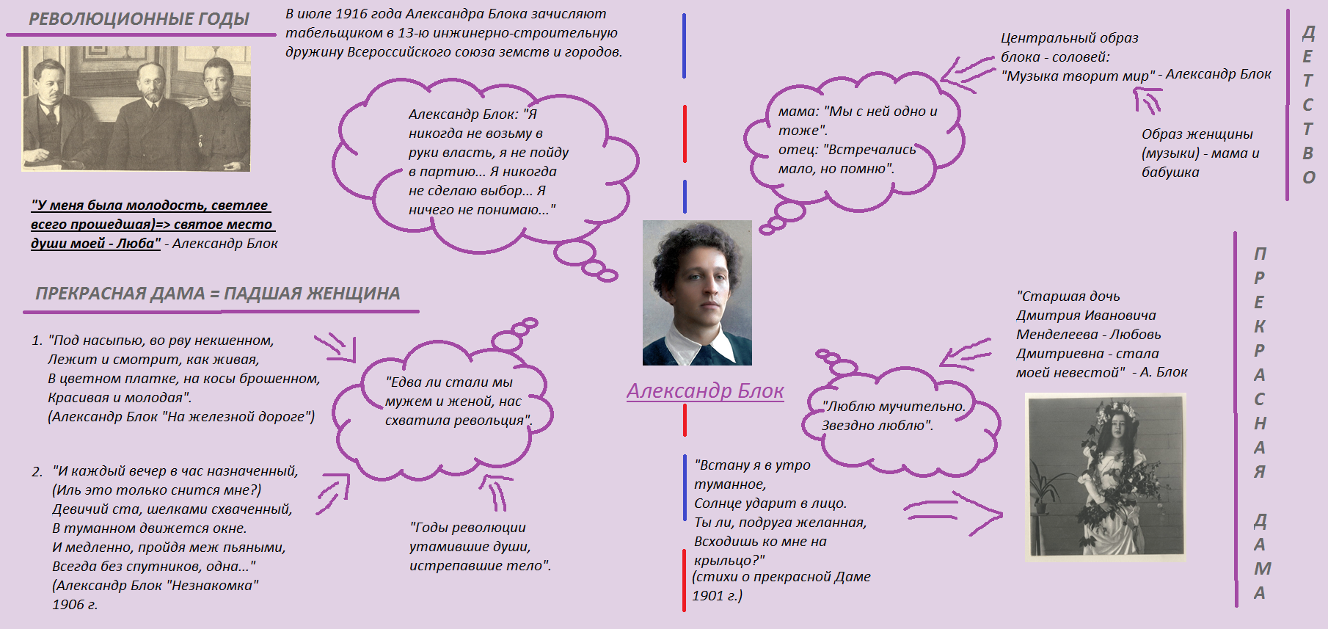

Slide 11
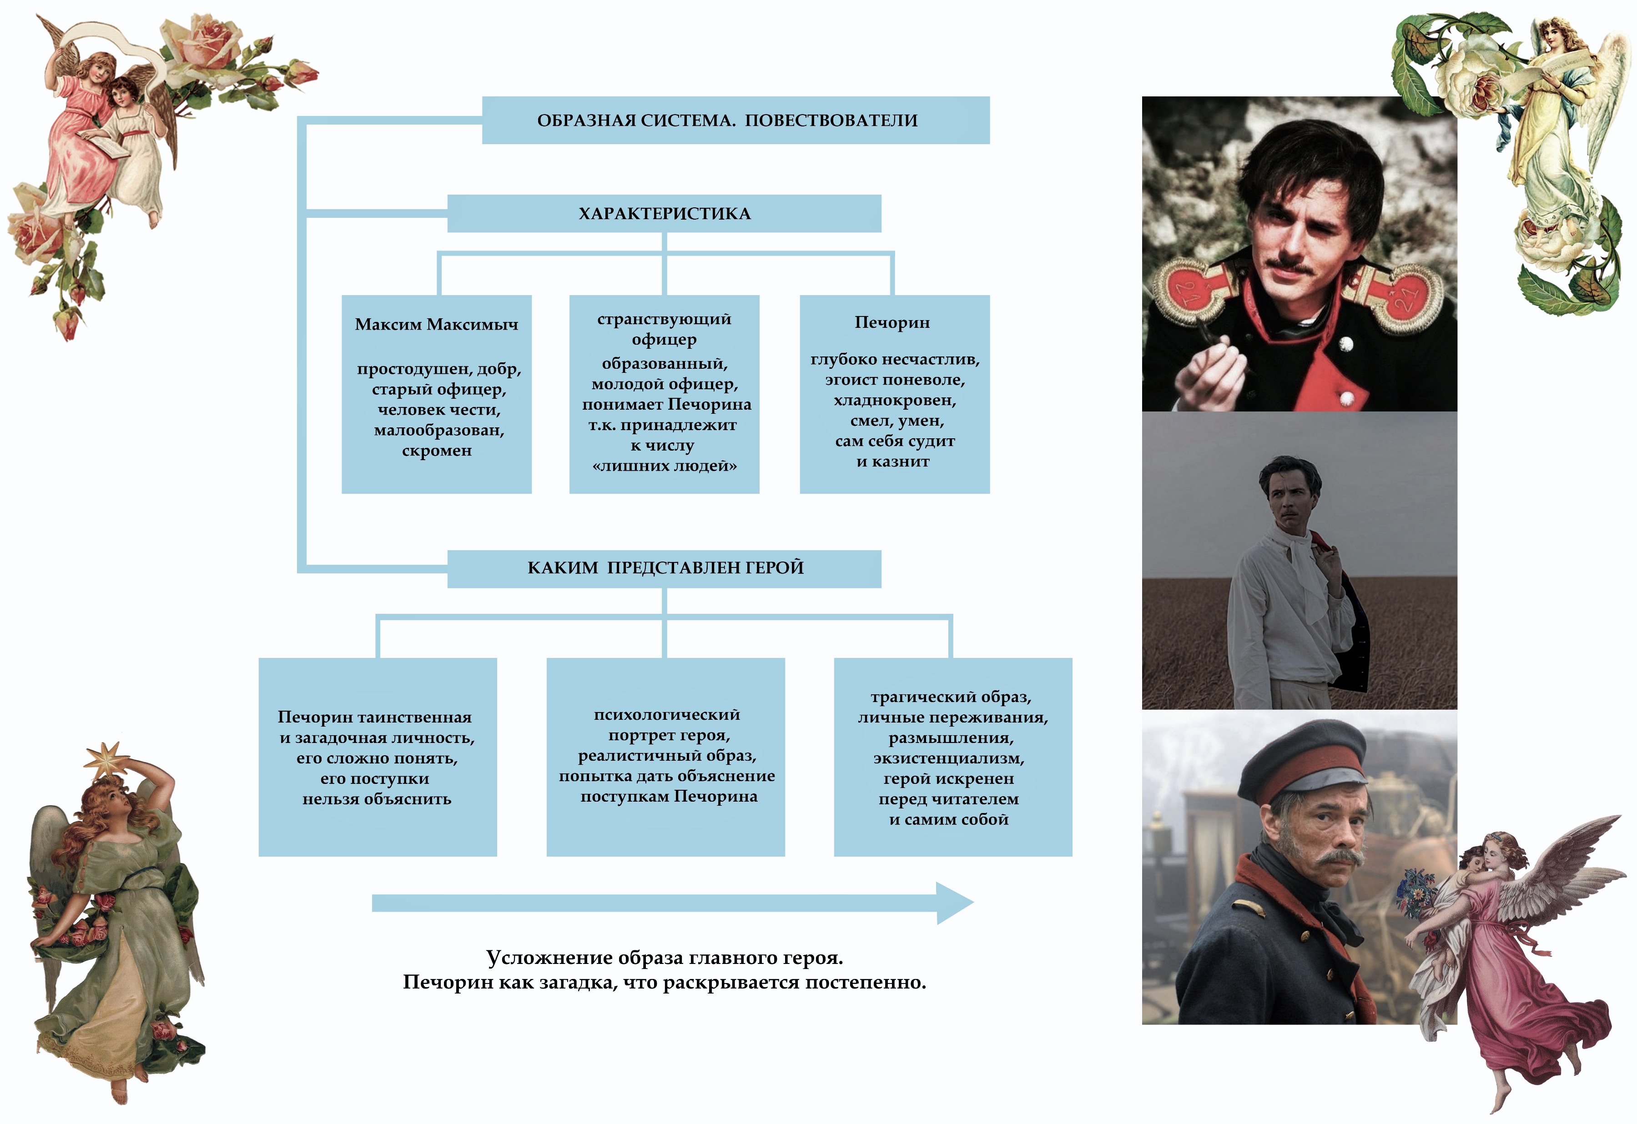

Slide 12
Создание карты-схемы путешествия героя
Определите основные места действия в СК.
Запишите их в той последовательности, в которой они представлены в сказке.
Обозначьте на схеме начальную и конечную точки путешествия героя, ориентируясь на географические координаты, указанные в литературной сказке.
Обозначьте границу, отделяющую «свой» и «чужой» миры.
Схематично обозначьте все основные места действия и связанные с ними события.
Укажите с помощью стрелок путь героев «туда» и «обратно».
Оформите карту, не забыв указать на ней перечень условных обозначений, «розу ветров».

Slide 14
КЛАСТЕР. Это способ графической организации материала, позволяющий сделать наглядными те мыслительные процессы, которые происходят при погружении в ту или иную тему. Кластер является отражением нелинейной формы мышления. Иногда такой способ называют «наглядным мозговым штурмом».
В чем горе Чацкого?

Slide 15
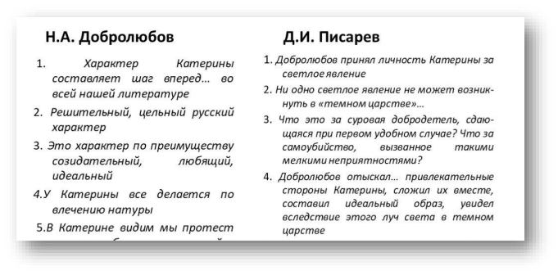
Прочитайте фрагменты статей Добролюбова и Писарева. Назовите общие черты, выделяемые критиками в Кабановой. Найдите расхождения в оценке героини.

Slide 16
Сложности и пути их решения
Большой объем, большое количество героев, мест, событий.
Пересказ и его варианты (краткий и подробный пересказы; нейтральный, от лица персонажа, разыгрывание; пересказ с продолжением).
Игра «Вопрос-ответ» на внимание к деталям произведения.
Читательский дневник как форма упорядочивания читательских представлений о внутреннем мире произведения.

Slide 17
"Чтение с пометками"
Цель: формирование умений читать вдумчиво, оценивать информацию, формулировать мысли автора своими словами. Учитель дает ученикам задание написать на полях значками информацию по следующему алгоритму:
v Знакомая информация
+ Новая информация
- Я думал (думала) иначе ? Это меня заинтересовало (удивило), хочу узнать больше

Slide 18
Двухчастный дневник
Цитата
Комментарии
В левой части дневника учащиеся записывают те моменты из текста, которые произвели на них наибольшее впечатление, вызвали какие-то воспоминания, ассоциации с эпизодами из их собственной жизни, озадачили их, вызвали протест или, наоборот, восторг, удивление, такие цитаты, на которых они "споткнулись". Справа они должны дать комментарий: что заставило записать именно эту цитату.

Slide 19
«Трехчастные дневники»
Цитата
Комментарии. Почему эта цитата привлекла ваше внимание?
Вопросы к учителю
Этот прием позволяет работать не только с текстом, но и проводить диалог с учителем по поводу прочитанного.

Slide 20
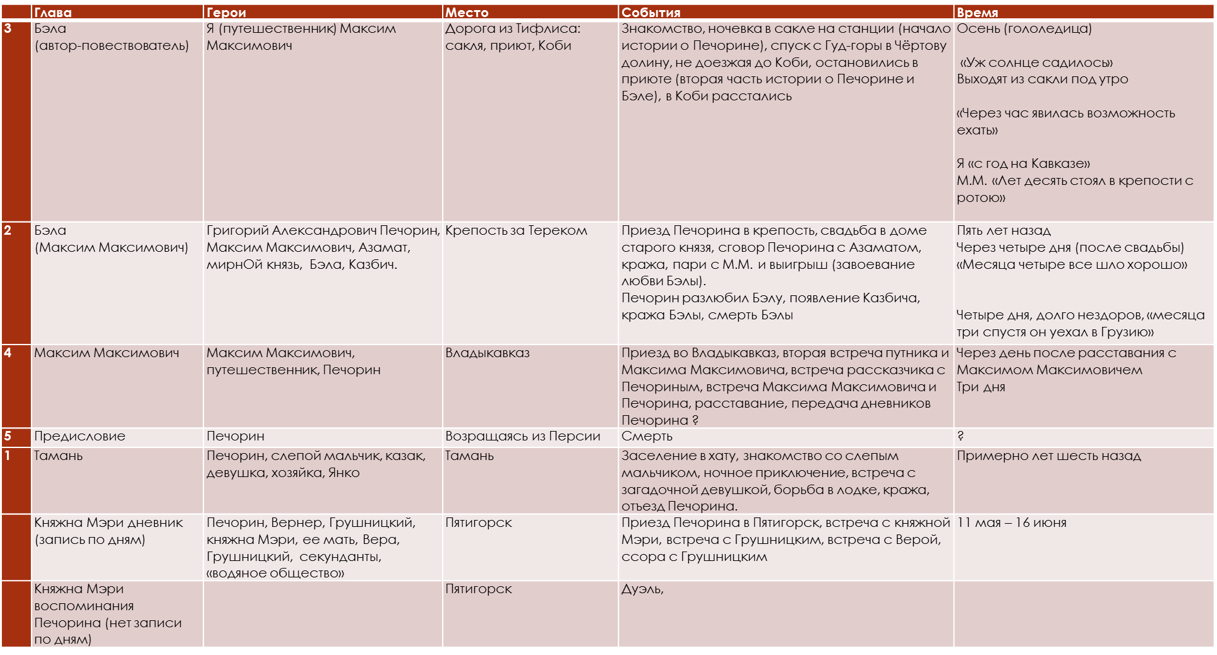
Читательский дневник («Герой нашего времени»)

Slide 21
Варианты итоговой творческой работы по произведению
Фанфик («История еще одного осколка в СК», «История еще одной встречи Герды в СК»).
Иллюстрация (к эпизоду, к фанфику, к книге; портрет героя).
Режиссерский сценарий киноэпизода.
Диафильм.

Slide 22
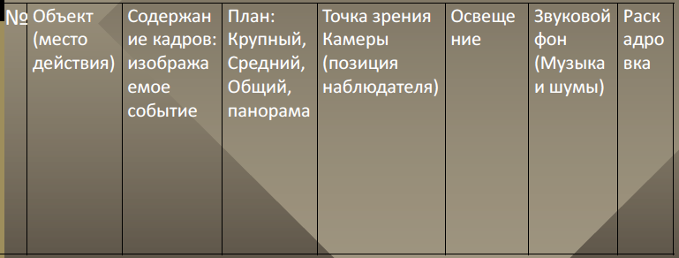
Режиссерский сценарий киноэпизода

